Slide 1

核資部
暨
核專室
|| 春酒晚宴 ||

Slide 2
長官致詞

Slide 3
核資部
暨
核專室
|| 春酒晚宴 ||

Slide 4
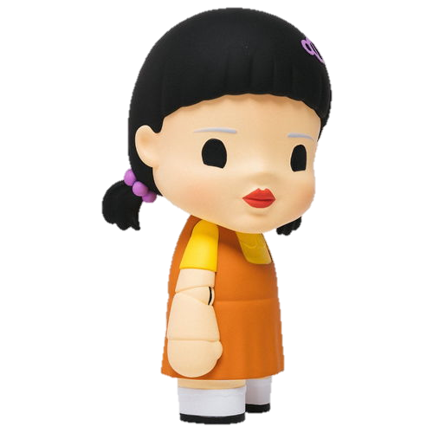

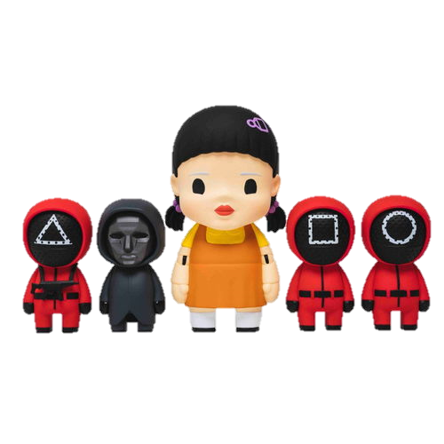
遊戲時間
… 本遊戲及獎品由 陳浩吉經理 獨家贊助 …

Slide 5
核資部
暨
核專室
|| 春酒晚宴 ||

Slide 6
抽獎時間
… 獎項為 各科科長 贊助 …
授信科 陳冬蘭 資深經理 現金 2000元
金商科 戴淑美 資深經理 現金 2000元
外匯科 王正道 經理 現金 2000元
通路科 石銘語 經理 現金 2000元
核心科 廖麗樺 經理 現金 2000元
核專室 蔡雅芬 經理 新光三越禮券 2000元

Slide 7
抽獎時間
… 獎項為 資訊長及二位協理 贊助 …
章光祖 資訊長 現金 5000元
高金清 協理 現金 3000元
顧寶琳 協理 現金 3000元

Slide 8
核資部
暨
核專室
|| 春酒晚宴 ||

